Slide 1

CHỦ ĐỀ: QUAN ĐIỂM CỦA ĐẢNG VỀ XÂY DỰNG NỀN VĂN HÓA VIỆT NAM THỜI ĐỔI MỚI
Môn: Đường lối Cách mạng của Đảng Cộng Sản Việt Nam
Giảng viên hướng dẫn: Đỗ Thị Hiền
Nhóm 7

Slide 2

NỘI DUNG THUYẾT TRÌNH
Thời kì trước đổi mới
Thời kì trong đổi mới
Ý kiến về nhận định

Slide 3
Quan điểm, chủ trương về xây dựng nền văn hóa mới.
Trong những năm 1943-1954
Đề cương văn hóa Việt Nam là bản tuyên ngôn, Cương lĩnh của Đảng về văn hóa
Dân tộc hóa
Đại chúng hóa
Khoa học hóa

Slide 4
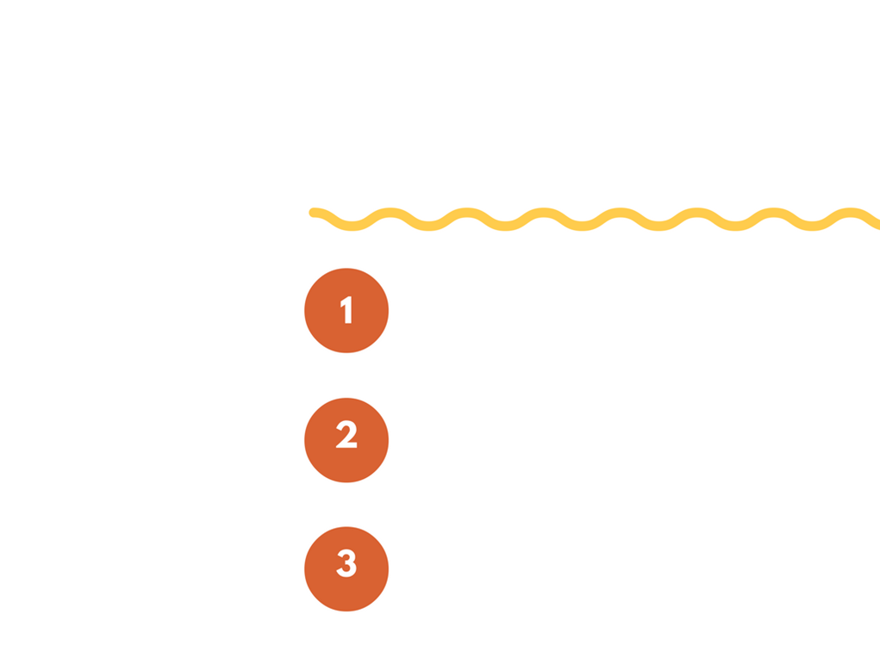

NHIỆM VỤ CẤP BÁCH
Ngày 3-9-194, phiên họp đầu tiên của Hội đồng Chính phủ
Chống nạn mù chữ
Giáo dục lại tinh thần nhân dân

Slide 5

Trong những năm 1955-1986
Đường lối xây dựng và phát triển văn hóa từ Đại hội Đảng lần thứ III năm 1960
Điểm cốt lõi là chủ trương tiến hành cuộc cách mạng tư tưởng và văn hóa
Đồng thời với cuộc cách mạng về quan hệ sản xuất và cách mạng về khoa học, kỹ thuật
Chủ trương xây dựng và phát triển nền văn hóa mới, con người mới.

Slide 6
Mục tiêu
Thoát nạn mù chữ và thói hư tật xấu do xã hội cũ để lại
Trình độ văn hóa ngày càng cao
Hiểu biết cần thiết về khoa học, kỹ thuật tiên tiến để xây dựng chủ nghĩa xã hội
Nâng cao đời sống vật chất và văn hóa.

Slide 7

ĐÁNH GIÁ HIỆN THỰC
Đã xóa bỏ những mặt lạc hậu, lỗi thời của văn hóa phong kiến
Nhiều triệu đồng bào biết đọc, biết viết, hệ thống giáo dục quốc dân được xây dựng
Công tác văn hóa tư tưởng và văn hóa đã có tác động to lớn đến sự tin tưởng của dân tộc ta

Slide 8

Việc xây dựng thể chế văn hóa còn chậm
HẠN CHẾ
Đời sống văn học, nghệ thuật còn có những mặt bất cập.
Công trình văn hóa vật thể và phi vật thể truyền thống có giá trị không được quan tâm bảo tồn, lưu giữ
NGUYÊN NHÂN
Công tác tư tưởng văn hóa thiếu sắc bén, thiếu tính chiến đấu
Sự suy thoái về đạo đức, lối sống có chiều hướng phát triển
Chiến tranh cùng với cơ chế quản lý kế hoạch hóa tập trung, quan liêu, bao cấp và tâm lý bình quân chủ nghĩa

Slide 9

2. Trong thời kì đổi mới
Đại hội VI(12-1986) khoa học kỹ thuật là 1 động lực to lớn, có vị trí then chốt trong sự nghiệp xây dựng CNXH
Đại hội VII, VIII, IX, X, XI và nhiều nghị quyết Trung ương tiếp theo đã xác định văn hóa là nền tảng tinh thần của xã hội và coi văn hóa vừa là mục tiêu, vừa là động lực phát triển

Slide 10
NGHỊ QUYẾT TRUNG ƯƠNG
Hội nghị Trung ương 9 (khóa IX tháng 7-2004) Phát triển văn hóa đồng bộ với phát triển kinh tế
Hội nghị Trung ương 10 (khóa IX tháng 7 -2004) gắn kết giữa nhiệm vụ phát triển kinh tế với xây dựng Đảng và nâng cao văn hóa – nền tảng tin thần của xã hội

Slide 11

b) Quan điểm chỉ đạo và chủ trương về xây dựng và phát triển nền văn hóa
TIẾP CẬN TỪ CÁC GÓC ĐỘ KHÁC NHAU
XÃ HỘI
DÂN TỘC
THỐNG NHẤT
GIÁO DỤC – KHCN
SỰ NGHIỆP CHUNG
CÁCH MẠNG DÀI LÂU

Slide 12
VĂN HÓA LÀ NỀN TẢNG TINH THẦN CỦA XÃ HỘI
Văn hóa là nền tảng tinh thần của xã hội
Văn hóa là động lực thúc đẩy sự phát triển
Văn hóa là mục tiêu của phát triển
Văn hóa có vai trò vai trọng trong việc bồi dưỡng, phát huy nhân tố con người, xây dựng xã hội

Slide 13
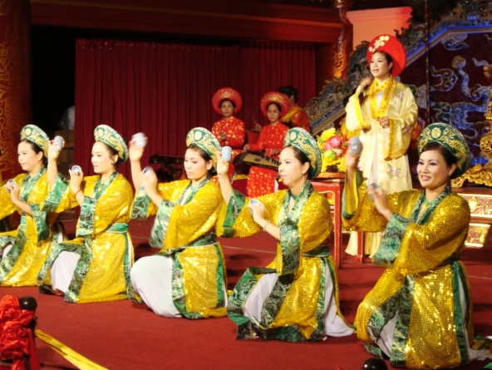
Nền văn hóa mà chúng ta xây dựng là một nền văn hóa tiên tiến , đậm đà bản sắc dân tộc

Slide 14
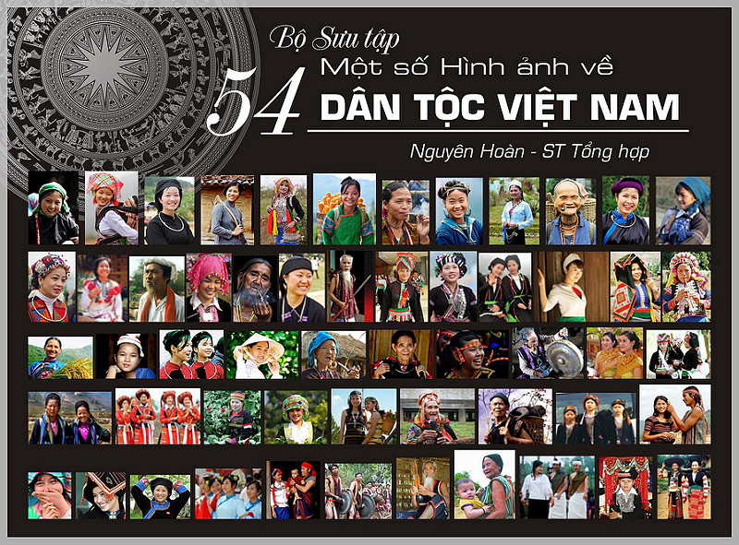
Sự thống nhất đa dạng
Nền văn hóa Việt Nam là nền văn hóa thống nhất mà đa dạng trong cộng đồng các dân tộc Việt Nam

Slide 15
Xây dựng và phát triển văn hóa
Sự nghiệp chung của toàn dân do Đảng lãnh đạo
SỰ NGHIỆP CHUNG
Trong đó đội ngũ trí thức giữ vai trò quan trọng

Slide 16

GIÁO DỤC ĐÀO TẠO - KHCN
Quốc sách hàng đầu
Thực hiện quốc sách

Slide 17
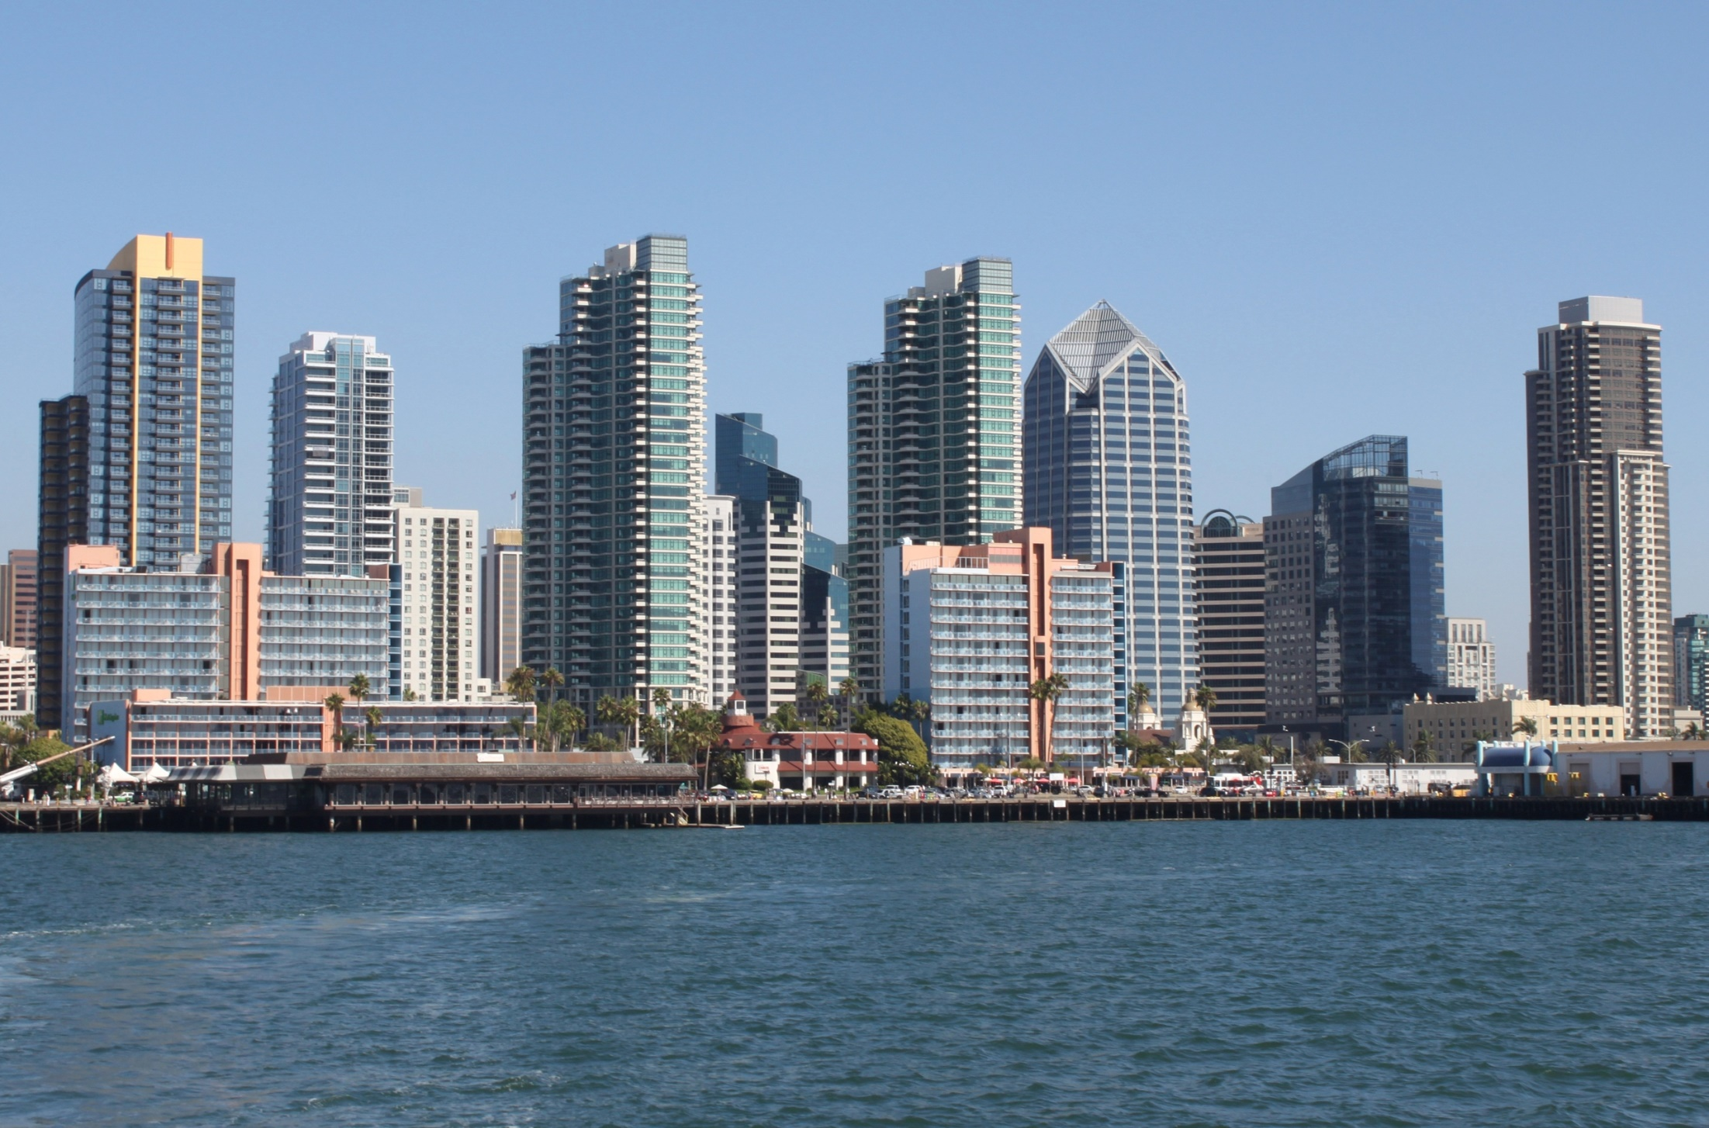
VĂN HÓA LÀ MỘT MẶT TRẬN
Xây dựng và phát triển văn hóa là một sự nghiệp cách mạng lâu dài, đòi hỏi phải có ý chí cách mạng và sự kiên trì, thận trọng

Slide 18
ĐÁNH GIÁ HIỆN THỰC
Xây dựng con người và nguồn nhân lực phát triển rõ rệt. Hơp tác quốc tế về văn hóa được mở rộng
Giáo dục và đào tạo, KHCN có bước phát triển mới
Chính sách văn hóa của Đảng và Nhà nước đã và đang phát huy tác dụng tích cực

Slide 19
Những thành tựu và tiến bộ đạt được trong lĩnh vực văn hóa còn chưa tương xứng và chưa vững chắc
HẠN CHẾ
Đạo đức, lối sống, Môi trường văn hóa còn bị ô nhiễm bởi các tệ nạn xã hội
Tình trạng nghèo nàn, thiếu thốn, lạc hậu về đời sống văn hóa – tinh thần ở nhiều vùng nông thôn, miền núi, vùng sâu
NGUYÊN NHÂN
Các quan điểm chỉ đạo về phát triển văn hóa chưa được quán triệt đầy đủ cũng như chưa được thực hiện nghiêm túc
Chưa xây dựng được cơ chế chính sách và giải pháp phù hợp trong cơ chế thị trường định hướng xã hội chủ nghĩa và hội nhập quốc tế
Một bộ phận những người hoạt động trên lĩnh vực văn hóa chạy theo chủ nghĩa thực dụng, thị yếu thấp kém

Slide 20
“Vào WTO không chỉ là Hội nhập kinh tế quốc tế mà còn là Hội nhập văn hóa, hoặc đúng hơn là Hội nhập văn hóa để Hội nhập thành công trong kinh tế”

Slide 21
Năm 2006, ta gia nhập Tổ chức Thương mại thế giới (WTO)
Đem thời cơ lẫn thách thức, tác động nhiều mặt trong đó có lĩnh vực văn hoá
Sự nghiệp xây dựng và phát triển nền văn hoá Việt Nam tiên tiến, đậm đà

Slide 22



Quan hệ thương mại với gần 200 quốc gia
Ký kết 89 hiệp định thương mại song phương
100 tập đoàn xuyên quốc gia có hoạt động đầu tư tại Việt Nam

Slide 23

TỔNG KẾT

Slide 24
1. Văn hóa là nền tảng…của xã hội
A. Nh ân văn
B. Tinh thần
C. Đạo đức
D. Kiến thức

Slide 25
2.nhiệm vụ đầu tiên về xây dựng văn hóa của nước Việt Nam độc lập là
Chống nạn mù chữ và giáo dục lại tinh thần nhân dân
Chống tư tưởng tư sản, tàn dư phong kiến
Bài trừ cái xấu xa hủ baijm ngăn ngừa sức thâm nhập văn hóa thực dân
Tất cả đều sai

Slide 26
3. Chiến lược phát triển kinh tế - xã hội 2011- 2020 xác định
Phát triển toàn diện các lĩnh vực văn hóa, xã hội hài hòa với phát triển kinh tế
Sử dụng các giá trị truyền thống của đạo lí dân tộc để hạn chế xu hướng sùng bái lợi ích vật chất
Phát huy tối đa nhân tố con người, coi con người là chủ thể, nguồn lực chủ yếu và là mục tiêu của sự phát triển
Tất cả đều sai

Slide 27
4. Có bao nhiêu quan điểm chỉ đạo và chủ trương về xây dựng, phát triển nền văn hóa
5
6
7
8

Slide 28
5. Quốc sách hàng đầu để phát huy nhân tố con người, động lực trực tiếp của sự phát triển xã hội
Sự nghiệp giáo dục – đào tạo cùng với khoa học công nghệ
Xây dựng nền văn hóa cao đẹp, nhân đạo, dân chủ, tiến bộ
Xây dựng, chỉnh đốn Đảng
Thúc đẩy dân chủ hóa đời sống xã hội, đa dạng hóa thị yếu

Slide 29


